Slide 1
I motori – sezione motori a vapore a combustione
Quaderni di tecnologia - classe terza
Istituto Comprensivo Statale “Giuseppe Catalfamo” - Messina
Sistemi di produzione del lavoro
Secondo principio della termodinamica riguarda la trasformazione del calore in lavoro meccanico ed in particolare afferma che non esiste una macchina termica capace di convertire integralmente in energia meccanica il calore prelevato da un’unica sorgente.
Ogni macchina termica il cui compito è quello di creare lavoro a partire dal calore prelevato da una sorgente dovrà necessariamente cederne una quantità ad un’altra sorgente che si trova a temperatura minore

Slide 2
MOTORI
FLUIDI
DI LAVORO
A vapore
A scoppio
FLUIDI DI LAVORO
Naturali
vento
acqua
corrente
Creati dall’uomo
Acqua in pressione
Vapore in pressione
Gas surriscaldati
MOTORE A VAPORE
Elementi:
cassetto di distribuzione
cilindro
Stantuffo
Biella-manovella
volano
A DUE TEMPI
MISCELA
A QUATTRO TEMPI
BENZINA
GASOLIO
TURBINE
IDRAULICHE
PELTON
FRANCIS
KAPLAN
MOTORI ROTATIVI
TURBINA A VAPORE
Stadi
Alta pressione
Bassa pressione
Funzionamento
Ugelli (statore)
Palette (rotore)
MULINI IDRAULICI
Ruote ad acqua
per di sotto
per di sopra
per di fianco
Ruota a vento
vele
MOTORI A GAS
O TURBO GAS

Slide 3
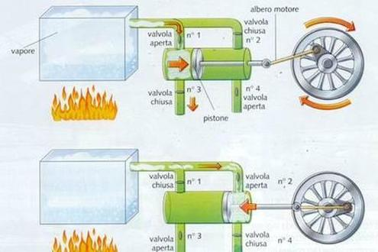
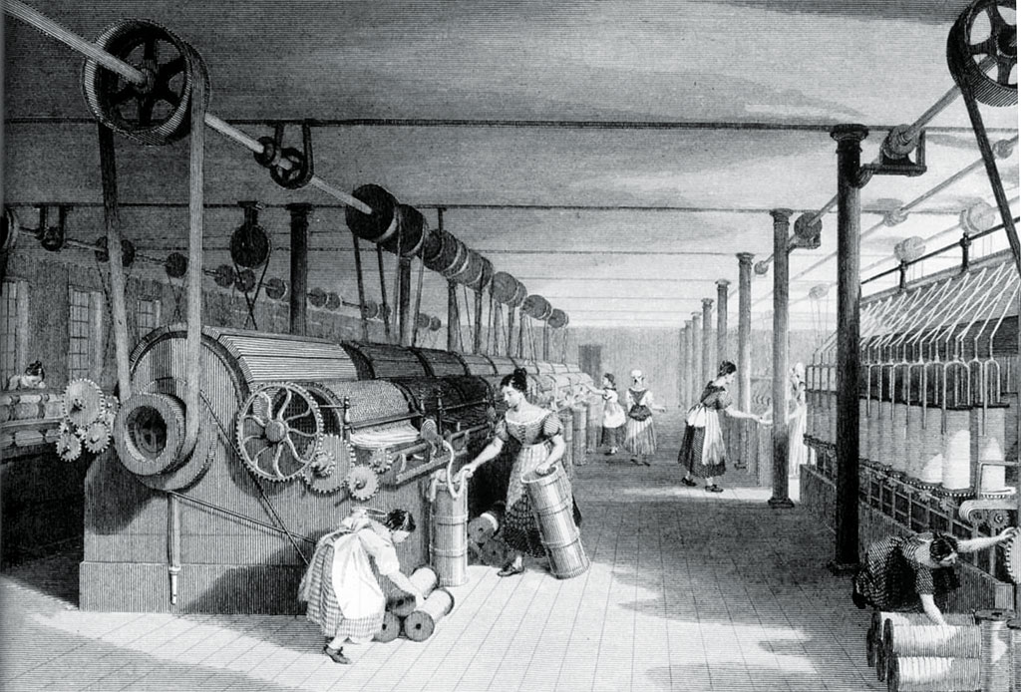
Le macchine a vapore
Primo motore moderno , realizzato in ferro. Funziona con vapore prodotto in una grande caldaia, in uso nelle fabbriche dell’800 in sostituzione della ruota idraulica
La macchina a vapore è un sistema costruito per produrre lavoro meccanico, convertendo l’energia termica prodotta dall’ebollizione del acqua contenuta all’interno di un recipiente metallico a tenuta stagna (chiuso).
La Sorgente di calore porta ad ebollizione una certa quantità d’acqua producendo calore che si espande premendo sulle pareti del contenitore, la pressione prodotta viene convogliata con tecniche diverse mettendo in movimento un pistone(prima) e di una turbina (oggi).
Nelle macchine a pistone la quantità di energia termica effettivamente trasformata in lavoro meccanico è particolarmente bassa; il vantaggio risiede nel fatto che è possibile usare qualunque combustibile o fonte di calore
IL MOTORE A VAPORE è stato il primo motore moderno, tutto in ferro. Funziona con il vapore prodotto in una grande c ed è stata usata nelle fabbriche (dall’ottocento) in sostituzione della ruota idraulica. La macchina faceva girare un lungo alvero di trasmissione che entrava nella fabbrica e trasmetteva il movimento alle macchine motrici.

Slide 4
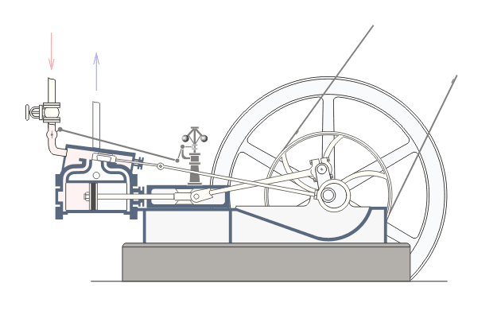
MOTORI
COME FUNZIONA UN MOTORE A VAPORE
Entrata – il vapore ad alta pressione entra nel motore
Cassetto di distribuzione (elemento in arancione) – Apre e chiude le luci (aperture) in cui passa il vapore
Luce destra – lasciata aperta dal cassetto, fa entrare il vapore nel cilindro dalla parte destra.
Cilindro – al suo interno scorre lo stantuffo.
Stantuffo - viene spinto dal vapore verso sinistra(essendo la luce destra aperta).
Uscita vapore – il vapore esausto (verde), spinto dallo stantuffo, esce fuori dal cilindro.
Biella – Collega lo stantuffo con la manovella.
Manovella – Spinta dalla biella, mette in rotazione l’albero motore.
Volano – Fissato sull’albero motore, è una ruota pesante che continua a girare per inerzia anche quando il pistone è arrivato a un'estremità del cilindro.
Azionatore cassetto di distribuzione – ogni mezzo giro dell’albero apre l’altra luce.
Luce sinistra – Lasciata aperta dal cassetto, fa entrare il vapore dalla parte sinistra muovendo lo stantuffo nel cilindro verso destra
https://www.youtube.com/watch?v=MoNvWJyBp0Q

Slide 5
Turbine a vapore
Macchina rotante che sfrutta l’energia termica e cinetica del vapore in pressione, generato in principio da una caldaia (generatore di calore), convertendola in lavoro meccanico utile tramite una trasformazione termodinamica di espansione.
La turbina a vapore ha completamente sostituito la macchina a vapore. Si tratta di una particolare macchina rotante che funziona per mezzo della forza di espansione generata dal vapore. E’ istallata nelle centrali termoelettriche dove mantiene in rotazione gli alternatori, o sulle grandi navi come le portaerei dove fa girare le eliche.
Funziona con vapore ad alta pressione, circa 5000 atmosfere. La turbina è il motore più potente, tanto che in alcune centrali elettriche può produrre oltre 1500MW. Ogni turbina è formata da due elementi: STATORE e ROTORE
Come funziona una centrale termoelettrica
https://www.youtube.com/watch?v=Fx_aRBG2A5U

Slide 6
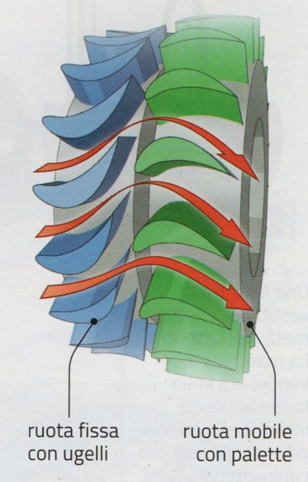
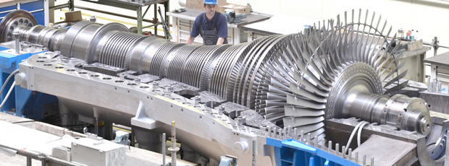
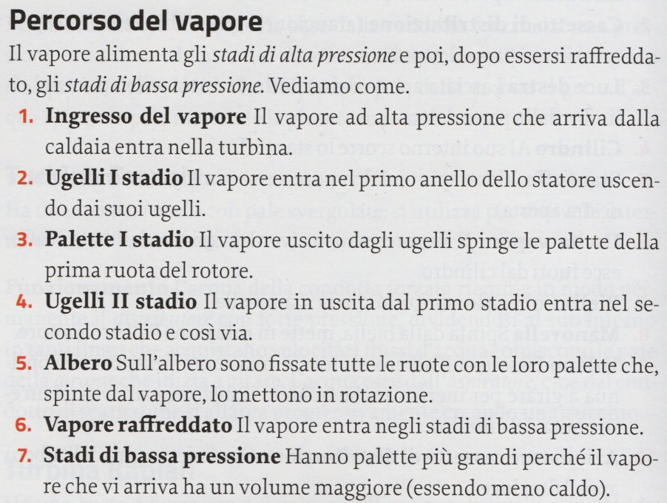
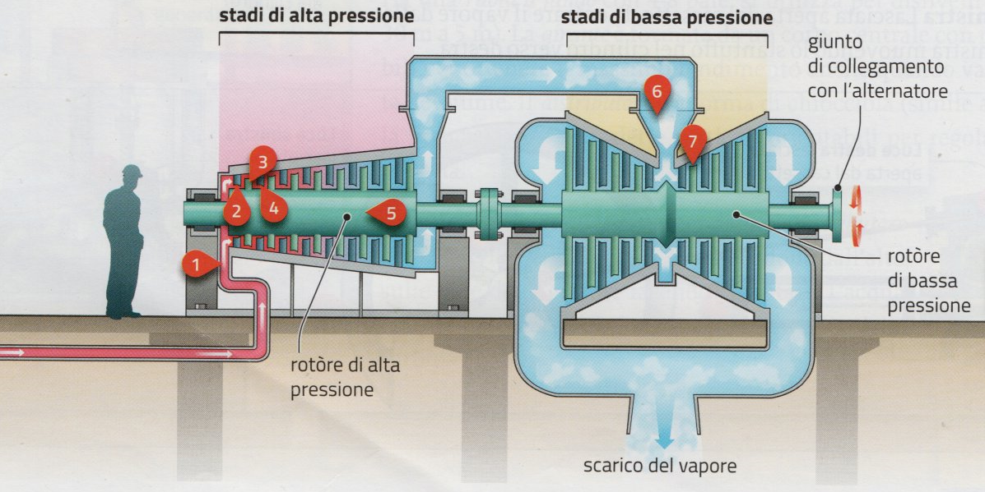
Turbina a vapore
STATORE e ROTORE
STATORE formato da anelli affiancati che non girano, ognuno con molti ugelli da cui esce vapore.
ROTORE formato da due ruote affiancate che girano, ognuna provvista di molte palette

Slide 7
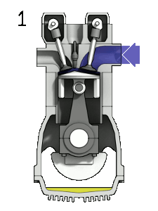
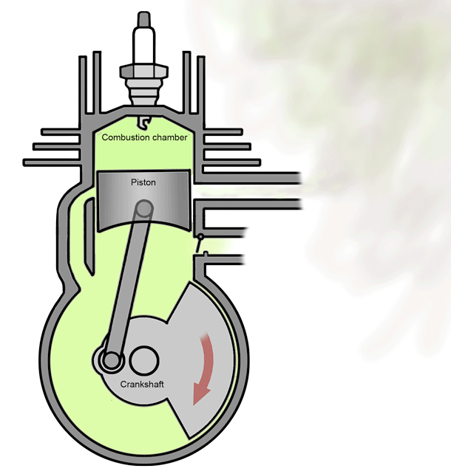
Motori a scoppio (motori 4 tempi e 2 tempi)
Il motore è un tipo di macchina in grado di trasformare in energia meccanica l’energia termica prodotta durante la combustione di una sostanza che brucia in una camera a volume variabile, facente parte integrante del motore stesso.
Esistono quattro tipi principali di motore a combustione interna:
i motori alternativi diesel e benzina,
i motori rotativi,
le turbine a gas
Il motore a benzina viene normalmente utilizzato sulle autovetture e su alcuni velivoli; il motore diesel utilizza invece gasolio e viene usato soprattutto nella propulsione navale, per autobus e autocarri, ma è frequente anche su autovetture. Sia i motori a benzina, sia quelli diesel vengono prodotti in modelli a due e quattro tempi.
I motori a benzina più diffusi sono a QUATTRO TEMPI; ciò significa che in un ciclo completo i pistoni compiono quattro corse, due verso la testa (chiusa) del cilindro e due in direzione opposta.
Elementi di un motore a 4 tempi
https://www.youtube.com/watch?v=1AY2cHGxMVc
Durante la prima corsa il pistone si allontana dalla testa del cilindro e la valvola d’ammissione si apre; il moto del pistone provoca l’aspirazione di una determinata quantità di miscela di aria e carburante nella camera di combustione. Durante la corsa successiva il pistone si sposta verso la testa del cilindro, comprimendo la miscela di carburante nella camera di combustione; quando il volume di quest’ultima è al minimo, al termine della corsa, la miscela di carburante viene incendiata dalla scintilla prodotta dalla candela e brucia. La combustione determina una rapida espansione del gas che esercita un’intensa pressione sul pistone, il quale si allontana dalla testa del cilindro e compie la terza corsa. Durante la corsa finale la valvola di scarico si apre e il pistone si riporta verso la testa del cilindro; i gas combusti vengono evacuati dalla camera di combustione e il cilindro è pronto per ripetere l’intero ciclo
Cicli di un motore a 4 tempi
Differenza tra motore a 4 tempi e 2 tempi
https://www.youtube.com/watch?v=4GeaV7xdATU
https://www.youtube.com/watch?v=dhB1Wp1Ub_I

Slide 8
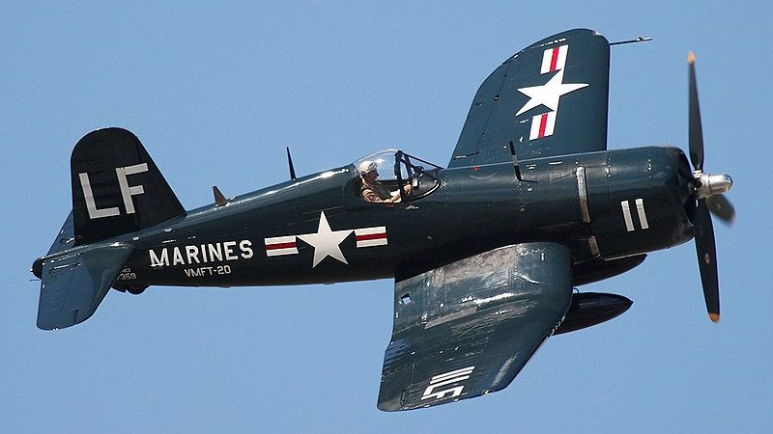
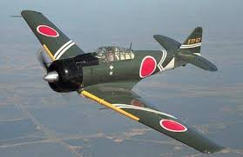
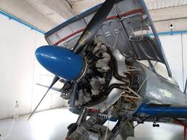
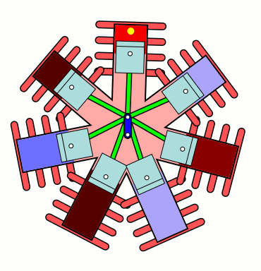
Motori a scoppio (motori rotativi)
Il motore rotativo rappresenta un tipo di motore a combustione interna a ciclo Otto, caratterizzato nel suo funzionamento dalla rotazione dell'intero complesso dei cilindri attorno all'albero-motore. Questa rotazione dà luogo ad un effetto giroscopico che si oppone all'inclinazione dell'asse di rotazione, rendendo difficoltosa la manovra dei velivoli o veicoli.
Questo tipo di motore trovò largo impiego aeronautica per tutta la prima guerra mondiale, poi rapidamente soppiantato dal motore radiale fisso a pistoni. Sebbene il motore radiale rotativo ed il motore radiale fisso siano entrambi caratterizzati dalla disposizione radiale dei cilindri, il loro funzionamento è radicalmente diverso:
nel motore rotativo il blocco motore ruota su se stesso insieme con l'elica o col pignone, mentre l'albero a gomiti resta fermo, fissato al telaio del veicolo. Nel motore fisso, invece, è l'albero motore a ruotare ed il blocco motore rimane fisso, come nei comuni motori in linea. L'uso del motore rotativo a pistoni fu quasi esclusivamente aeronautico.
Da un decennio si parla di nuovi motori rotativi per le auto elettriche
https://www.youtube.com/watch?v=Y2ImpoBQUao
Il futuro è rotativo: le regole nell'auto elettrica
Questo motore usarlo come generatore, a regime costante, per produrre energia elettrica a bordo, rivoluziona le dinamiche di autonomia delle vetture a batteria. Il brevetto tecnico che risale agli anni venti. Creato dall'ingegnere tedesco Felix Wankel si intravedeva l'idea di un motore rivoluzionario nel funzionamento. Oggi il propulsore che porta il suo nome, è destinato ad inserirsi in modo cruciale nelle geometrie che vanno dall'auto elettrica a quella ibrida plug-in
Motore rotativo di aereo
clicca sul link

Slide 9
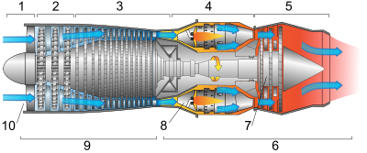
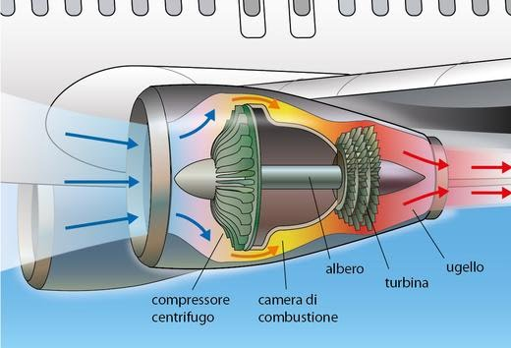
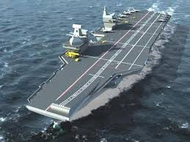
I motori a turbina a gas, comunemente indicati come turbine a gas, furono sviluppati nella loro forma moderna a cavallo degli anni ‘50 del secolo scorso soprattutto nel campo della propulsione aeronautica, soppiantarono in tempi brevi
Motori
(turbine a gas)
i motori alternativi utilizzati sino allora.
Altre applicazioni si hanno nella propulsione navale, nella trazione ferroviaria e nella produzione dell’energia elettrica.
Nella versione più semplice, un impianto di turbina a gas è composto da un compressore, da una camera di distribuzione e da una turbina.
COME FUNZIONE
https://www.youtube.com/watch?v=1wyvCYDD1So
L’aria è prelevata dal compressore, dopo essere stata compressa, è inviata alla camera di combustione (combustore) dove il combustibile è iniettato in modo continuo mediante un sistema di iniettori alimentati da una pompa. Dopo la combustione, che attualmente avviene nella pressoché totalità dei casi a pressione costante e in cui si ha un aumento di temperatura e di volume specifico, i gas combusti vengono inviati in turbina dove spandendosi producono lavoro.
COME FUNZIONA UNA CENTRALE TERMOELETTRICA CON TURBINA A GAS
https://www.youtube.com/watch?v=Cb-Uv8HdMoU

Slide 10
Verifica sui fluidi da lavoro
da inviare per email a: profalifficatalfamo@gmail.com
Specificando il vostro nome e cognome e classe
Come funzionava una macchina a vapore
Funzionamento di una turbina a vapore
Il Motore a 4 tempi
Il Motore a 2 tempi
Il motore rotativo
Motore turbo gas
Questa lezione cosa ti aiuta a comprendere …..

